Slide 1
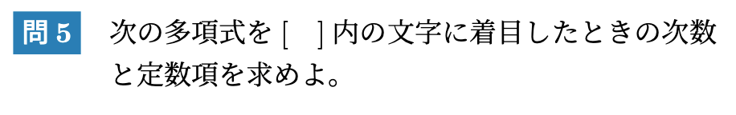
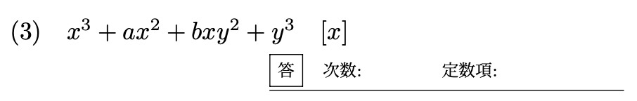
高校数学 I
数と式「整式の整理」

Slide 2
今回の学習目標
整式の取り扱いに関する言葉を理解する。
同類項、定数項
多項式の次数
降べきの順、昇べきの順

Slide 3








整式
単項式
多項式
かけ算のカタマリ＝項
いくつもの項が足し算で合わさった形

Slide 4
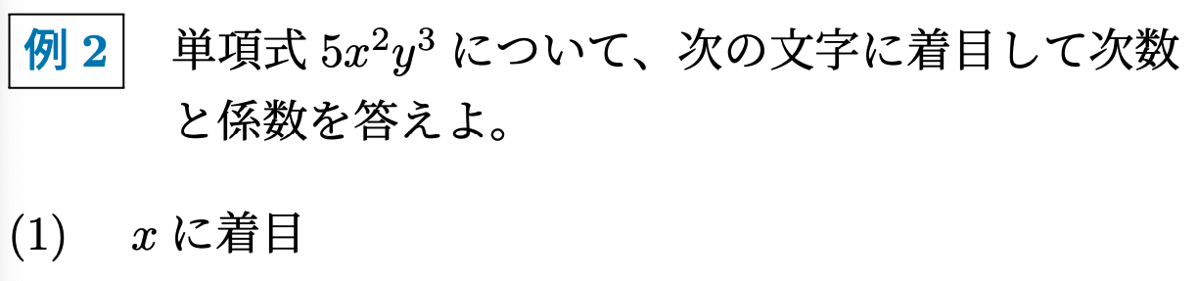




Point
２種類以上の文字を含む単項式では、特定の文字に着目して係数や次数を考えることがある。この場合は、他の文字は数と同じように扱う。

Slide 5



同類項
文字の部分が同じである項

Slide 6



整理する
同類項をまとめて式を簡単にすること

Slide 7
ビデオを止めて問題を解こう

Slide 8


Slide 9
多項式の次数
整理された多項式において、
各項の次数の内で最大のものをその多項式の次数といい、
次数がnの多項式をn次式という。
例
4
多項式において、文字を含まない項を定数項という。

Slide 10
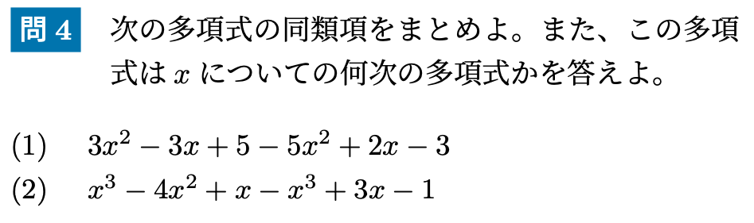
ビデオを止めて問題を解こう

Slide 11
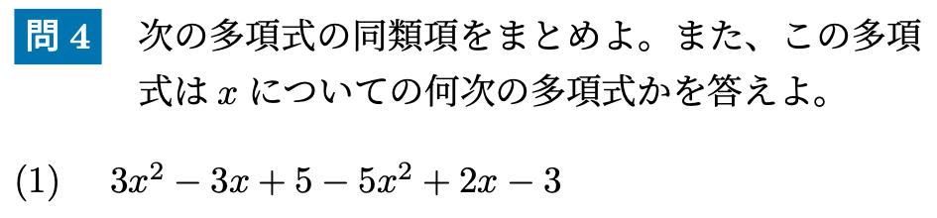





Slide 12



２種類以上の文字を含む多項式の次数
整理された多項式において、２種類以上の文字を含む
場合、特定の文字に着目して、他の文字は数と同じように扱うことがある。
例
５

Slide 13
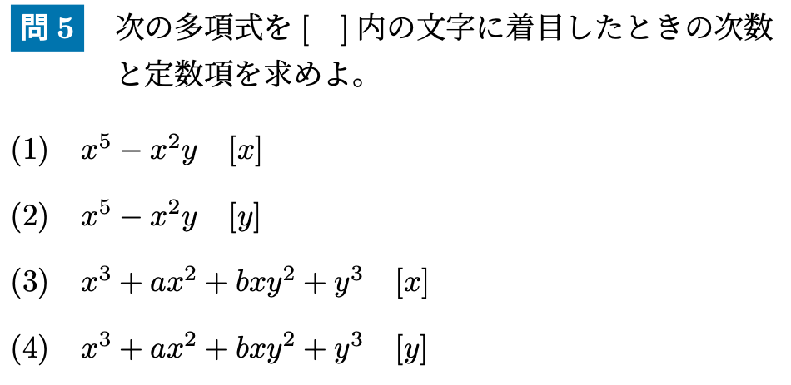
ビデオを止めて問題を解こう

Slide 14
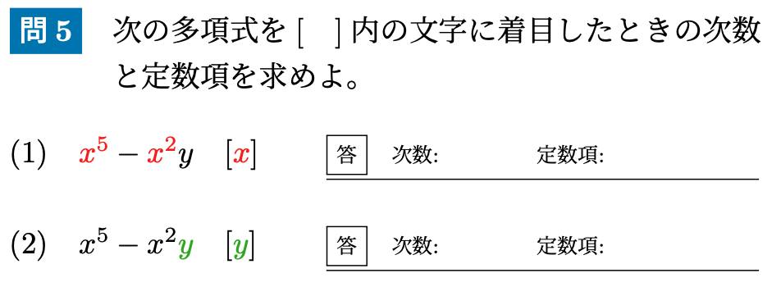

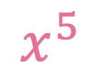


$$5$$
$$0$$
$$1$$
$$x^{5}$$

Slide 15
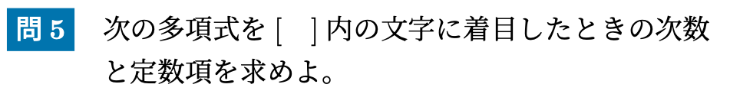
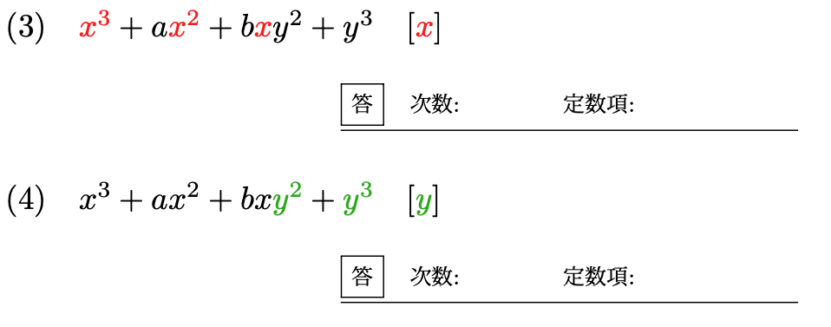
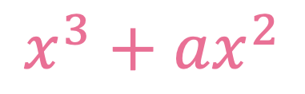
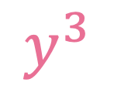
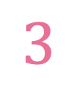
$$3$$
$$y^{3}$$
$$3$$
$$x^{3}+ax^{2}$$

Slide 16








多項式の整理
降べきの順
昇べきの順

Slide 17
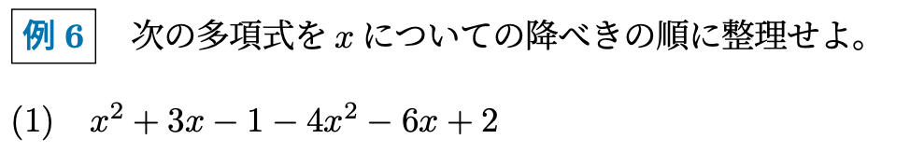




Slide 18
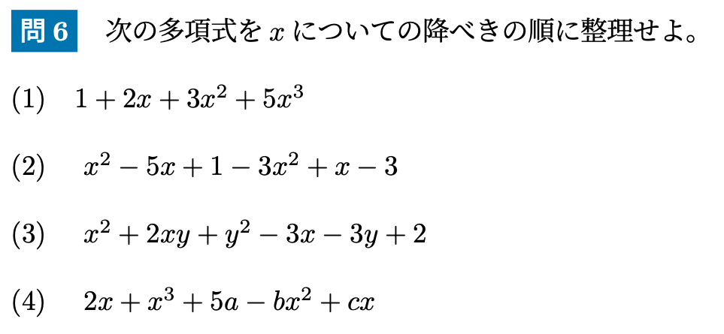
ビデオを止めて問題を解こう

Slide 19
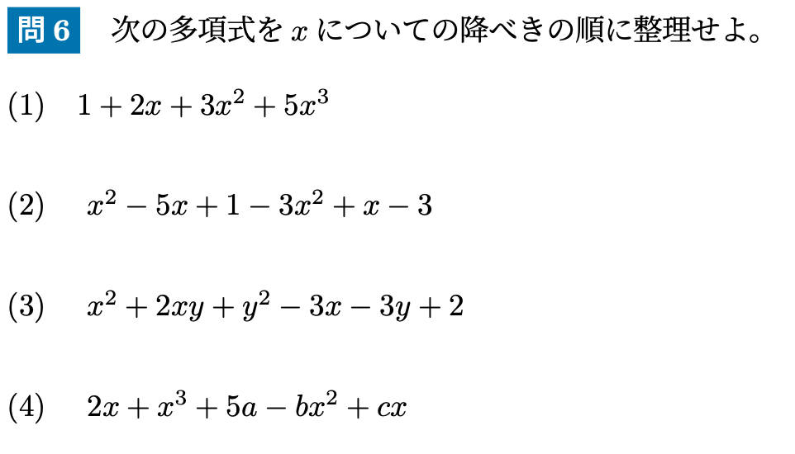





Slide 20
今回の学習目標
整式の取り扱いに関する言葉を理解する。
同類項、定数項
多項式の次数
降べきの順、昇べきの順

Slide 21
高校数学 I
数と式「整式の整理」

